Slide 1
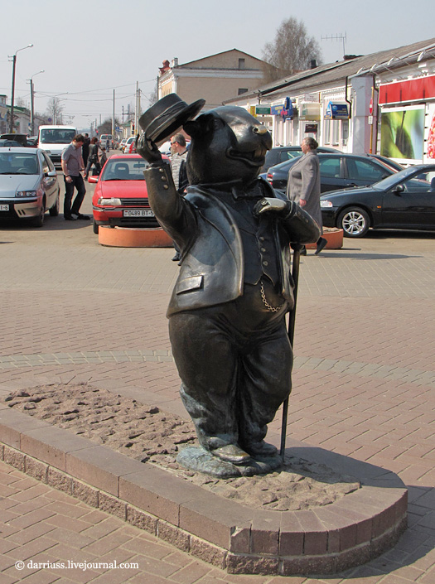
Культурное наследие Бобруйска: история и современность
Подготовила: студентка гр. А-12
факультета иностранных языков
Головейко Виктория Владимировна

Slide 2
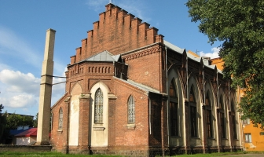
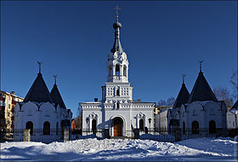
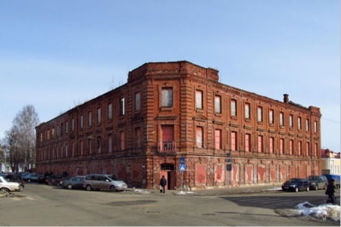
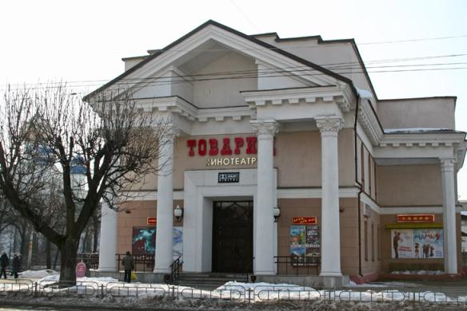
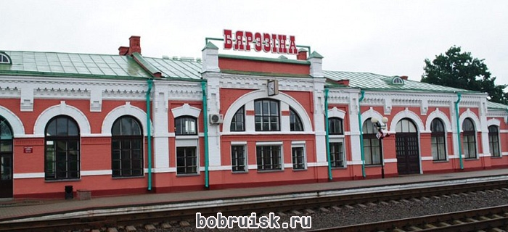

Slide 3
Актуальность работы:
Городская культура является исторической памятью и заключает в себе наследие наших предков, которое важно не только знать, но и сохранять для будущих поколений.
Цель работы:
Показать исторические памятники города Бобруйска и рассказать об их истории.

Slide 4
Бобруйская крепость фотография В. Головейко

Slide 5
Одни из ворот Бобруйской крепости
1918 год

Slide 6
Бобруйская крепость
Минская брама

Slide 7
Построение частей польского корпуса под командованием генерала Ю. Довбор-Мусницкого на плацу в Бобруйской крепости

Slide 8
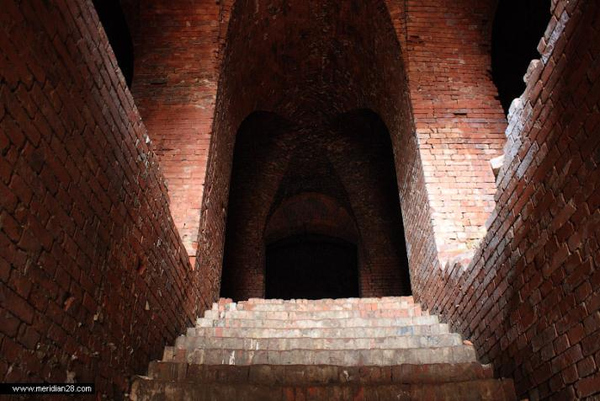

Slide 9
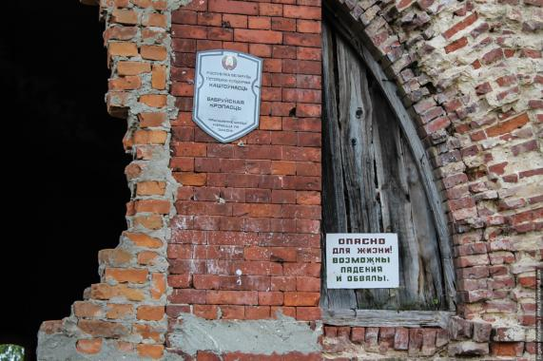

Slide 10
Узкая крепость

Slide 14
А вот сюда не пускают туристов

Slide 15
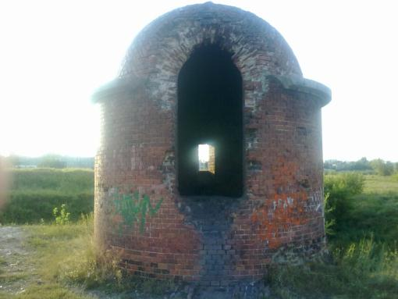
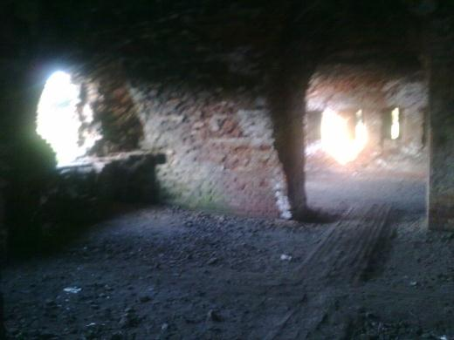
Фотографии В. Головейко

Slide 16
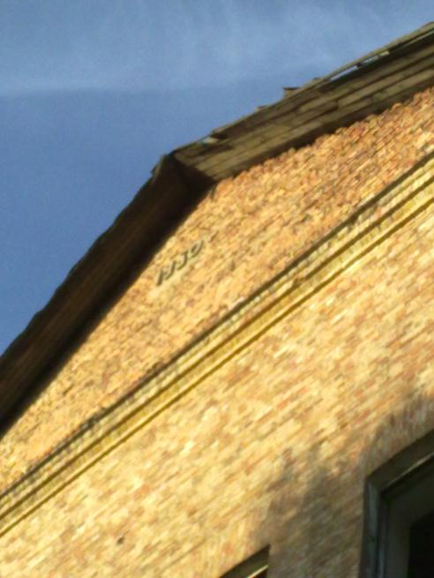
Здание с невероятным углом
На территории Бобруйской крепости

Slide 17
Здание на территории бобруйской крепости

Slide 18
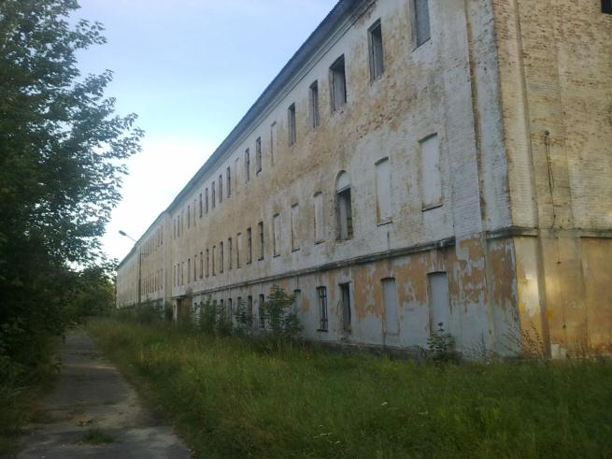
Территория бобруйской крепости

Slide 19
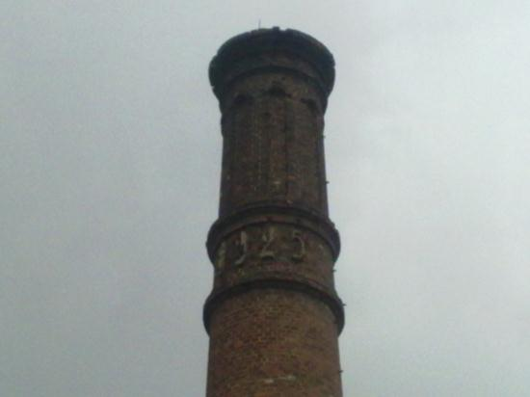
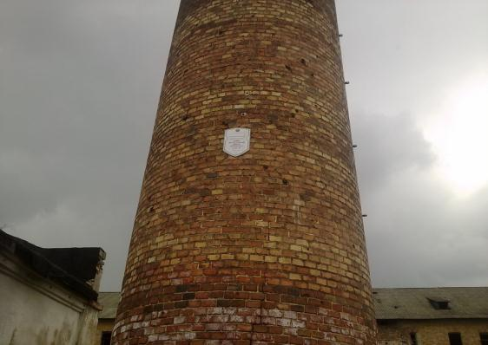
Интересная старая труба

Slide 20
Вид на башню Оттомана с крепости

Slide 21
Вид на башню Оттомана с ул. Мопра

Slide 22
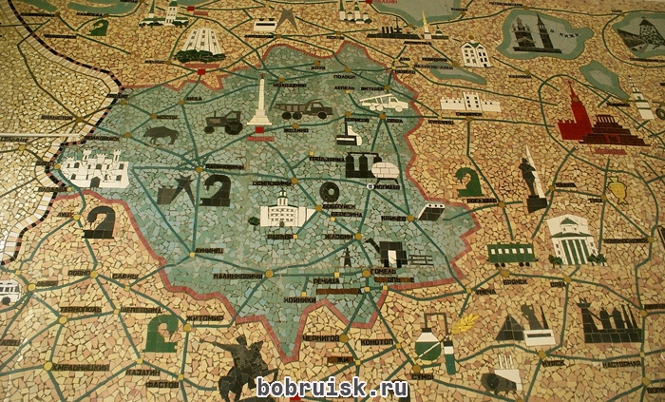
Железнодорожные станции «Березина» и «Бобруйск»
КАРТА.
ВНУТРИ ЗДАНИЯ СТАНЦИИ «БЕРЕЗИНА»

Slide 23
Станция «Березина»
Год неизвестен

Slide 24
Станция «Березена»
Современность

Slide 25
Станция «Бобруйск»
До реконструкции 2008 года

Slide 26
Станция «Бобруйск»
После реконструкции 2008 года

Slide 27
Центральная районная библиотека Бобруйска

Slide 28
Здание гостиницы «Березина и Европейская»

Slide 29
Здание гостиницы «Березина и Европейская»
Раньше
сейчас

Slide 30
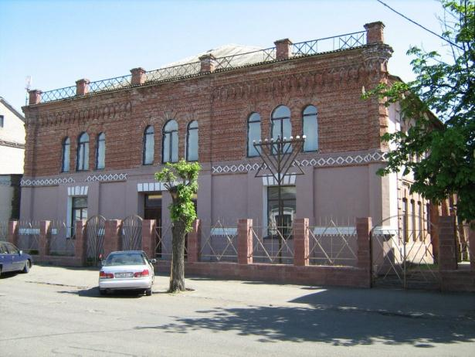
Синагоги
Действующая синагога

Slide 31
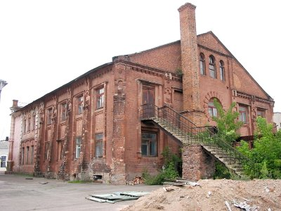

Slide 32
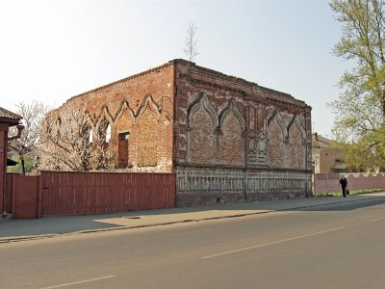
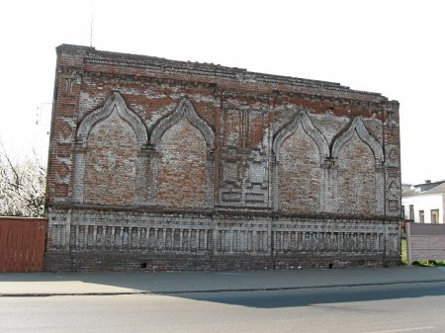
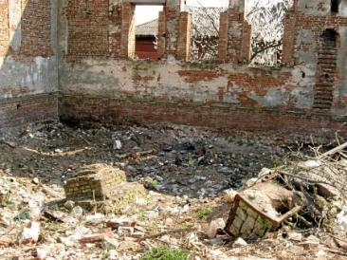
Разрушенная Синагога
Вид с улицы Чонгарская

Slide 33
Синагога
ул. Либкнехта, 59

Slide 34
Синагога
ул. Комсомольская, 53

Slide 35
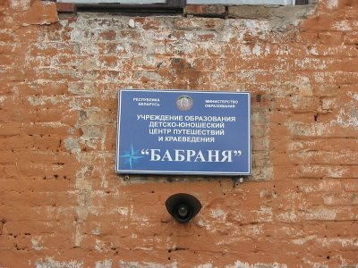
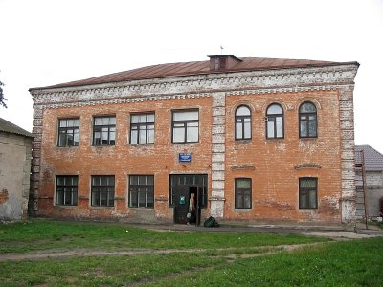
Синагога
ул. Дзержинского, 50

Slide 36
Синогага
Рядом с единственной действующей синагогой в городе

Slide 37
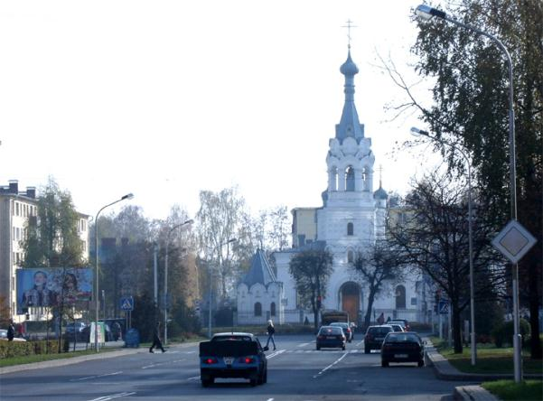
Православные церкви и храмы
«Белая» церковь (вид с Минской улицы)

Slide 38
Свято-Георгиевская церковь
В 20-е годы XX века
XXI век

Slide 39
Улица Минская
На заднем плане Свято-Георгиевский храм. Начало 50-х годов ХХ века..

Slide 40
Свято-Николаевский собор
60-ые годы
Вид с улицы Советской
XX I век
После реставрации

Slide 41
Собор Св. Николая
1941год

Slide 42
Строительство собора Св. Николая

Slide 43
Немецкое кладбище

Slide 44
Сквер на месте немецкого кладбища

Slide 45
Храм Святого Духа

Slide 46
Католический костёл

Slide 47
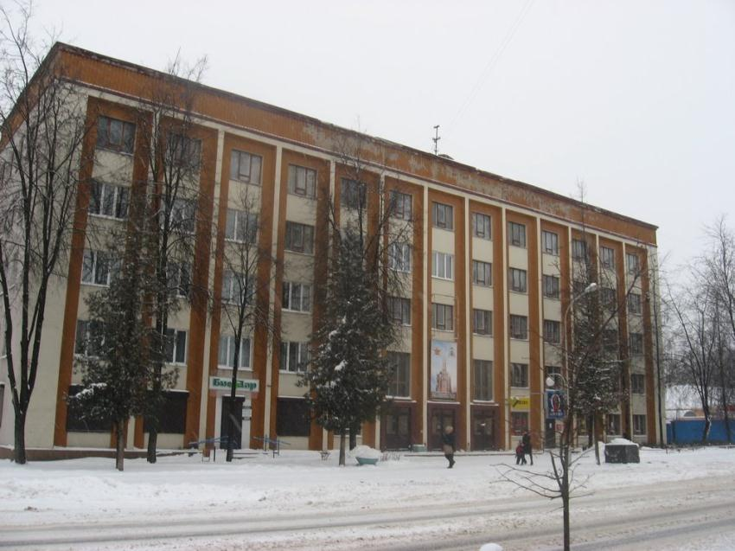

Slide 48
Вторая половина 50-х годов ХХ века. Бобруйская команда по хоккею с мячом на стадионе «Спартак»
На заднем плане большой деревянный дом и костёл

Slide 49
Костёл Непорочного Зачатия Пресвятой Девы Марии
Ныне разрушенный вход в костёл

Slide 50
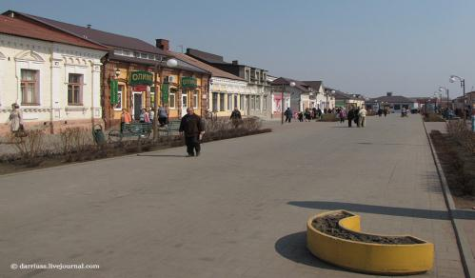
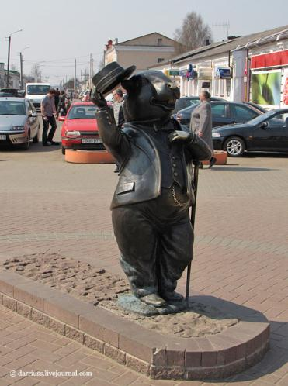
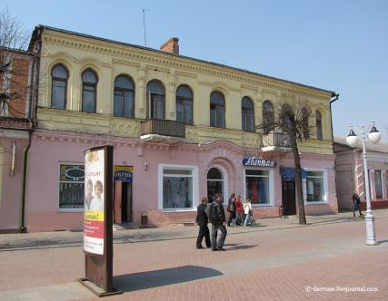
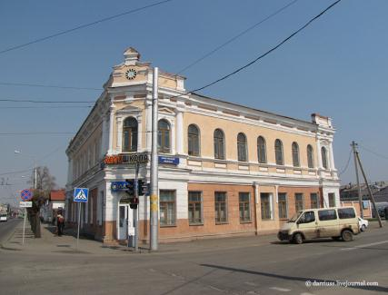
«Старый» Бобруйск

Slide 51
Центральная библиотека им. М. Горького
1952 год..

Slide 52
Танк «Бахорова» на площади «Победы»
1957 год..

Slide 53
Ул. Пушкина

Slide 54
Ул. Советская, 57

Slide 55
Ул. Карла Маркса

Slide 56
Ул. Держинского

Slide 57
Ул. Социалистическая

Slide 58
Центральный базар

Slide 59
Ул. Социалистическая

Slide 60
Ул. Социалистическая

Slide 61
Ул. Бахарова

Slide 62
Угол ул. Карла Маркса и ул. Чонгарская

Slide 63
Ул. Держинского

Slide 64
Ул. Джержинского

Slide 65
Ул. Советская

Slide 66
Ул. Московская

Slide 67
Ул. Карла Либкнехта

Slide 68
Бобруйск-арена

Slide 69
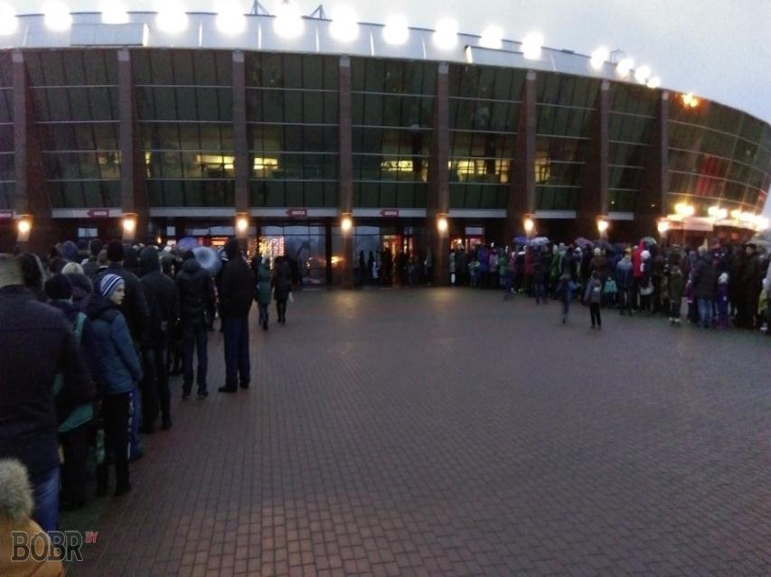

Slide 70
Дворец культуры

Slide 71
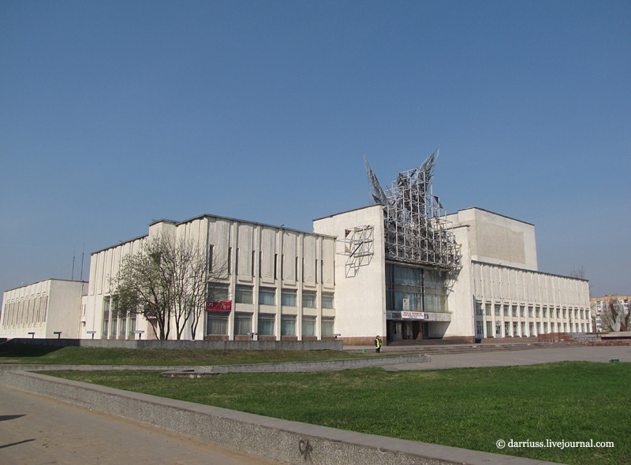

Slide 72
Кинотеатры «Товарищ» и «Мир»

Slide 73
Кинотеатр «Товарищ»
Вид с улицы Интернациональной
1963 год

Slide 74
Главная алея Городского парка
60-ые годы ХХ века.
На заднем плане кинотеатр Мир

Slide 75
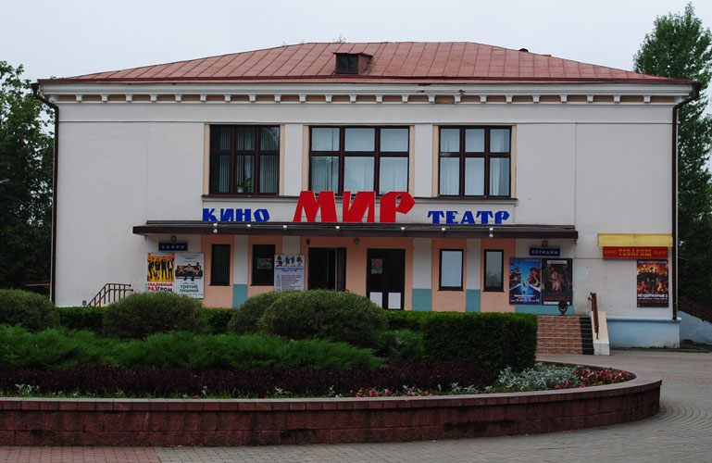

Slide 76
Драматический театр им. Д.Марцинкевича

Slide 77
Бобруйский театр
1947 год.

Slide 78
Бобруйский театр
На заднем плане Свято-Николаевский собор
60-ые годы ХХ века..
.

Slide 79
Конец Спасибо за внимание!

